Slide 1
Промышленный катализ в нефтепереработке
Исследование катализаторов. Определение каталитической активности
Лекция 3
emyu@tpu.ru
https://portal.tpu.ru/SHARED/e/EMYU/
https://us05web.zoom.us/j/6111307161?pwd=NjFYUEs1MkZiT0cxTmdwZVhvOGhTQT09
Лектор – к.т.н., доцент ОХИ Юрьев Е.М.

Slide 2
Каталитическая активность

Slide 3


Каталитические свойства
Активность
Селективность;
Стабильность.
Каталитическая активность - «…удельная стационарная скорость каталитической реакции при заданных температуре, давлении и составе контактирующей с поверхностью катализатора (контактной реакционной смеси)».
Ключевой компонент – компонент реакционной смеси, по которому осуществляется расчет скорости реакции (м.б. как исходным веществом, так и продуктом).
Основные практические задачи, требующие экспериментального определения каталитических свойств:
- Подбор новых улучшенных катализаторов;
- Исследование кинетики и механизмов К. процессов;
- Технологический и выходной контроль при производстве и использовании промышленных катализаторов.
3

Slide 4
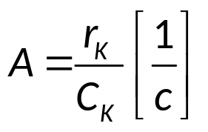
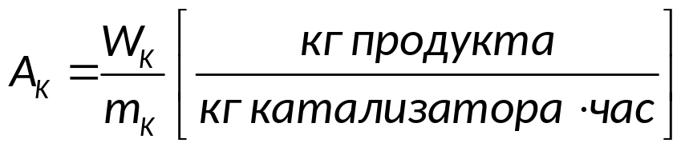
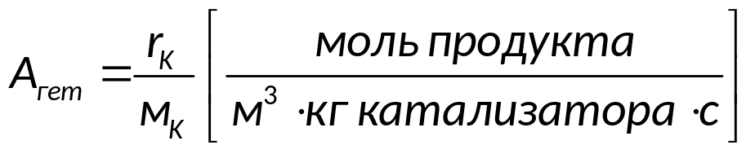
4
Способы выражения активности катализатора
Базовое определение (IUPAC):
Отношение скорости реакции с участием катализатора к концентрации катализатора
Для промышленных расчетов используется понятие «производительность системы» - масса продукта, которое дает в 1 час 1 кг катализатора
Для гетерогенного катализатора:
…к массе катализатора (или к числу активных центров?!)
Практический пример:
Процессы переработки синтез-газа
Процесс | Синтез метанола | Синтез Фишера-Тропша
Целевой продукт | Метанол | Жидкие УВ
Катализатор | Zn-Cu/Al₂O₃ | Fe, Ru, Co
Условия | 220-280 °C 5,5-8,0 МПа | 170-280 °С 0,2-1,0 МПа
Производительность, кг продукта / (кг катализатора · час) | 1,5-5,5 | не более 1

Slide 5
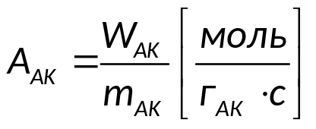
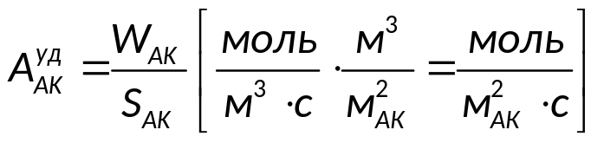
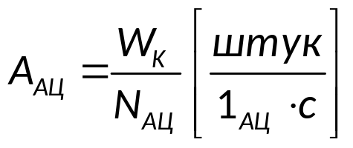
Способы выражения активности катализатора
Для лабораторных расчетов (особенно, для реакций в растворах) оценивается уменьшение количества вещества реагентов или увеличение количества вещества продуктов на 1 г катализатора в 1 сек.
В научных исследованиях (для сопоставления активности отдельных веществ, особенно нанесенных катализаторов) определяют удельную каталитическую активность – производительность единицы поверхности вещества.
Частота оборотов TOF – фундаментальная величина, показывает количество молекул продукта, образующихся на 1 активном центре (будь то 1 атом активного вещества или ансамбль из нескольких атомов) в 1 сек.
Частота оборотов TON – частота оборотов до потери активным центром своей активности.
Если активный центр надежно идентифицирован, частота оборотов является строгой характеристикой, не зависящей от способа получения.
5

Slide 6
Исследование каталитических свойств

Slide 7
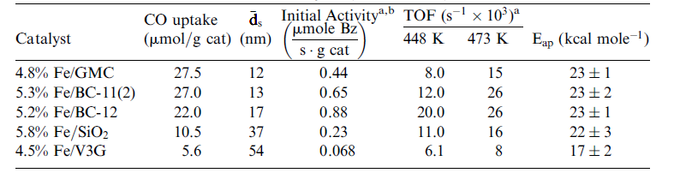
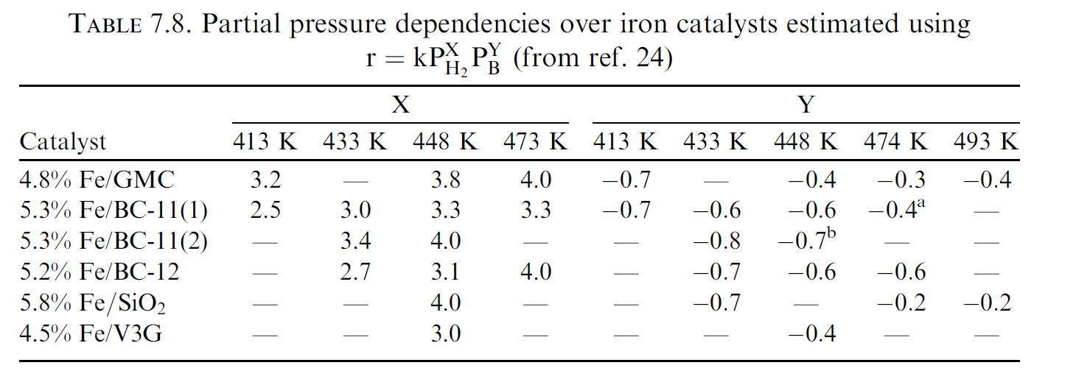
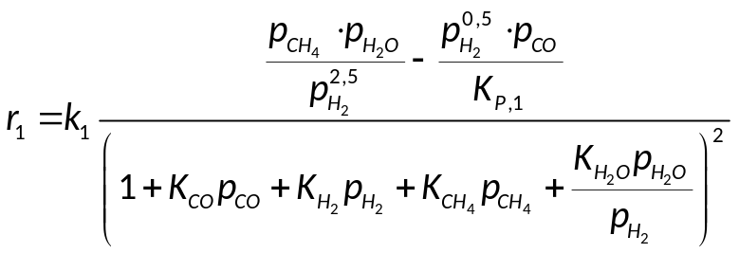
Каталитическая активность
Основные проблемы определения КА, связанные с гетерогенными катализаторами:
Зависимость скорости от параметров катализаторов (способ приготовления, хим. состав, текстура, форма, размер зерен и т.д.)
Зависимость скорости от параметров процесса (T, p, состав реакционной смеси, тепло- и массоперенос);
Многопараметричность экспериментальных данных;
Требуются способы получения однопараметрической зависимости КА от параметров катализаторов и процессов (!!!).
7

Slide 8


Определение каталитической активности
Примем условный одно-маршрутный процесс:
Зависимость скорости реакции (КА) от состава контактной реакционной смеси:
ЗАДАЧА:
Найти значение скорости W [м³ продукта/(кг катализатора · сек)] – оно может быть отнесено как к бесконечно малому зерну катализатора, так и к бесконечно большому.
ОДНАКО:
В проточных реакторах состав контактной реакционной смеси зачастую не равен исходному и не равен конечному – каков он в конкретной точке катализатора – вообще неизвестно!!! (РИС vs РИВ)
8

Slide 9
Классификация методов исследования каталитических свойств
Классификация по постоянству параметров во времени:
Статические (нестационарные);
Динамические (проточные) методы.
Проточные методы (используются чаще):
- Термостатированный, вертикальный трубчатый реактор малого объема;
- Непрерывно идущий сверху вниз поток реакционной смеси;
Каталитическая система находится в стационарном состоянии.
Классификация в зависимости от условий реализации:
Приближенные или точные;
Интегральные или дифференциальные;
9

Slide 10
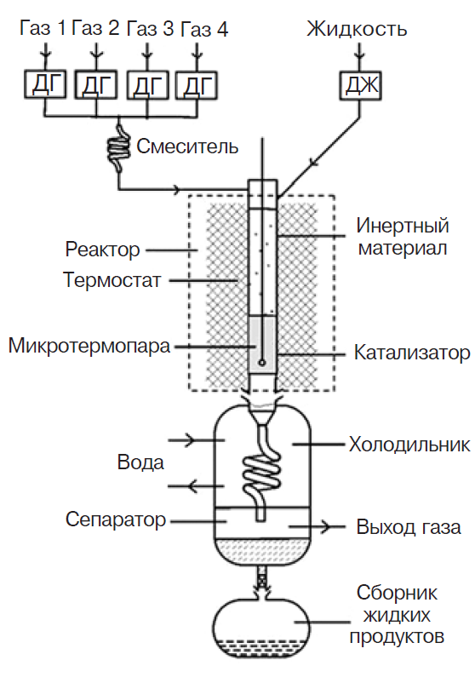
Приближенные интегральные методы
Катализатор в виде мелких зерен, разбавленных инертным наполнителем;
Простота, высокая производительность,
Универсальность, чувствительность к параметрам катализаторов, автоматизация/многопоточность;
Допущения: РИВ, изотермичность слоя kat. (из-за инертного наполнителя), 1 порядок по ключевому компоненту, время контакта оценивается по расходу реагентов и объему kat.
kat. оценивается по потребительским свойствам: степени превращения реагентов, выходу целевых продуктов, времени контакта;
Недостатки: Невозможность обеспечить одинаковые условия испытания катализаторов:
  Неизотермичность, неидеальность гидродинамического режима;
  Необходимость делать допущения/гипотезы о кинетике новых катализаторов;
Рисунок - Схема типовой установки для контроля каталитических свойств приближенными интегральными методами
10

Slide 11
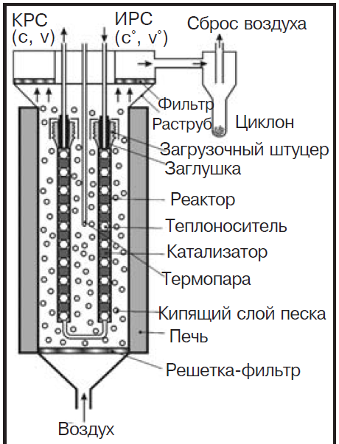
Точные интегральные методы
Главная особенность: создание изотермического РИВ;
«Однорядный» реактор М.И. Темкина: зерна kat. располагаются друг за другом в трубчатом реакторе с внутренним диаметром, близком к диаметру зерен;
Зерна kat. чередуются с зернами инертного теплоносителя, реактор размещается в высокоэффективном термостате;
Возможность однозначной кинетической оценки КА (особенно при высоких p);
Недостатки: сложность конструкции реактора, ограничения по размеру и форме зерен, необходимость делать допущения/гипотезы о кинетике катализаторов, т.к. состав реакционной смеси изменяется вдоль слоя катализатора.
Вывод: в интегральных методах состав контактной реакционной смеси не равен исходному и не равен конечному (за исключением последнего бесконечно малого участка слоя катализатора).
Рисунок- Схема однорядного реактора идеального вытеснения с двумя секциями (ИРС — исходная реакционная смесь; КРС — конечная реакционная смесь)
11

Slide 12
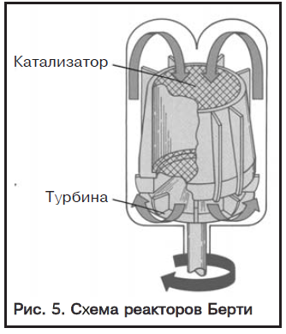
Приближенные дифференциальные методы
Реакционная смесь пропускается через реактор только один раз –>>> малые степени превращения реагентов.
ПЛЮСЫ:
незначительное изменение состава смеси вдоль слоя К., квазиизотермичность слоя К.;
Малая степень превращения: все зерна К. работают в одинаковых условиях – скорость реакции можно рассчитать по уравнению материального баланса.
МИНУСЫ:
значительные отличия опытов от промышленной эксплуатации, скорость реакции и степень превращения определяются с погрешностью из-за малой разности больших значений концентраций реагентов на входе/выходе формируется ошибка, вызванная погрешностью аналитической аппаратуры;
НО: можно рассчитывать разницу концентраций продуктов на входе/выходе – ТОГДА возникают сложности с балансом по продуктам;
12

Slide 13
«Безградиентные» реактора с внутренним перемешивающим устройством
1. Температура мешалки равна температуре слоя К. – можно работать с высококипящими жидкостями и высокими давлениями.
2. мешалка – мощная газовая турбина;
3. сложности конструкции аналогичны автоклавам;
Недостатки:
- Невозможность измерить линейную скорость потока ч/з К.;
- Тепловые эффекты могут оказывать существенное влияние на работу механизмов.
13

Slide 14
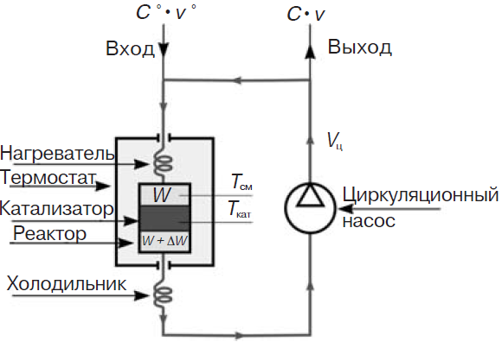
Реактора с внешним перемешивающим устройством (проточно-циркуляционные реакторы)
ПУ – циркуляционный насос размещен вне реакционного объема (М.И. Темкин, С.Л. Киперман, 1950 г.); конструкция наиболее сложна среди реакторов;
ПЛЮСЫ:
- определенность и постоянство реального потока реакционной смеси ч/з слой К.
- сохранение «безградиентности» при вариации объемного расхода исходной смеси;
- обеспечение изотермичности слоя К. в широких пределах эндо- и экзотермичных процессов;
- можно получать однопараметрические зависимости КА от параметров К. и процессов без знания формальной кинетики (новые К.);
Реактор работает при более высокой t°, чем насос – изотермичность обеспечивается нагревателем/холодильником. Контроль t° осуществляется по 2 термопарам: над и в слое К.
Рисунок - Схема проточно-циркуляционного каталитического реактора (С₀ и С – концентрации ключевого компонента во входящей и выходящей реакционной смеси; V° и V - скорости потока входящей и выходящей реакционной смеси, V_{ц} — производительность циркуляционного насоса, T_{см} - температура реакционной смеси перед слоем катализатора, Т_{кат} - температура слоя катализатора)
14

Slide 15
Классификация методов исследования каталитических свойств
Стационарность концентраций по… | Статические методы |  | Проточные методы
 | Без мешалки | С мешалкой | Интегральный (РИВ) | Дифференциальный (РИС)
…времени | - | - | + | +
…слою катализатора (объему реактора) | - | + | - | +
Рисунок - Схема проточно-циркуляционного каталитического реактора (С₀ и С – концентрации ключевого компонента во входящей и выходящей реакционной смеси; V° и V - скорости потока входящей и выходящей реакционной смеси, V_{ц} — производительность циркуляционного насоса, T_{см} - температура реакционной смеси перед слоем катализатора, Т_{кат} - температура слоя катализатора)
15

